Slide 1
パフの観察
内容
二重染色によってＤＮＡとＲＮＡを染め分けし，観察する。

Slide 2
実験の流れ
約４０分
● 実験の準備
① だ腺の取り出し
② 塩酸固定
③ 塩酸の除去
④ 二重染色
⑤ 染色体の展開
⑥ 観察・スケッチ
２分
２分
２分
１２分
５分
１７分

Slide 3
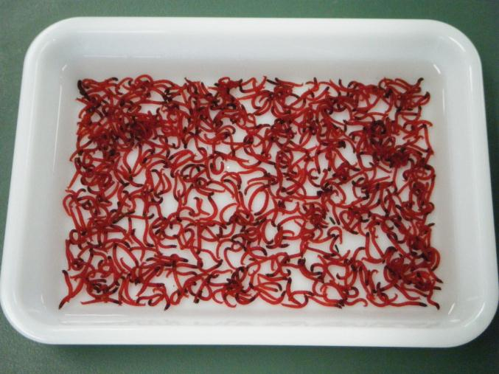
観察，実験の準備（～前日）
ユスリカの幼虫を入手する。
準備
～前日
当日
実験
①
②
③
④
⑤
⑥

Slide 4
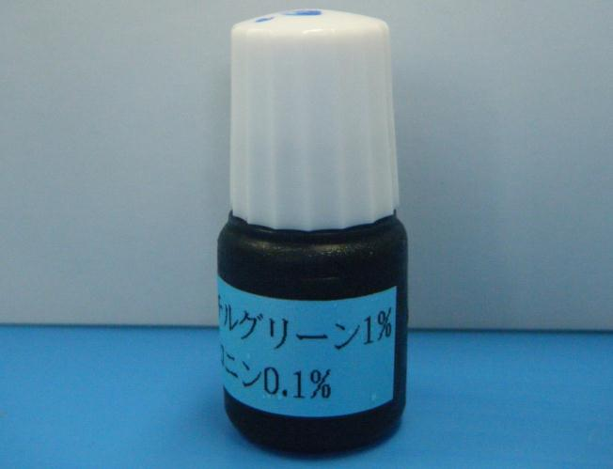
観察，実験の準備（～前日）
メチルグリーン・ピロニン染色液を準備する。
準備
～前日
当日
実験
①
②
③
④
⑤
⑥
Notes:
染色能力が落ちやすく，調整後は冷蔵庫保管（約１ヶ月は維持できる）。

Slide 5
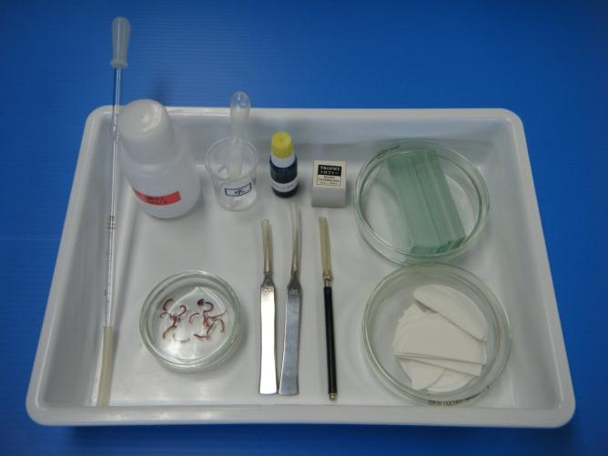
観察，実験の準備
必要な器具，材料，薬品を分配する。
準備
～前日
当日
実験
①
②
③
④
⑤
⑥
Notes:
染色能力が落ちやすく，調整後は冷蔵庫保管（約１ヶ月は維持できる）。

Slide 6
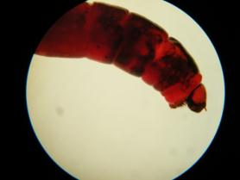
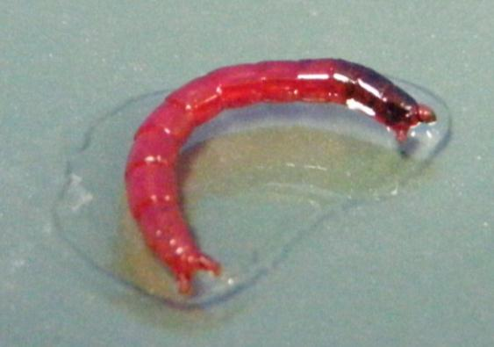
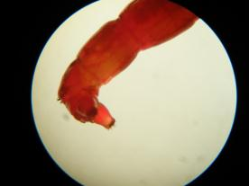
①だ腺の取り出し－１
スライドガラスに載せ，頭部の確認をする。
頭部
準備
～前日
当日
実験
①
②
③
④
⑤
⑥

Slide 7
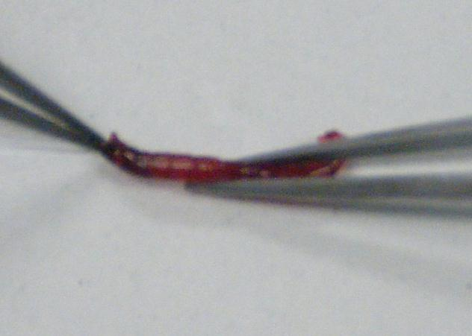
①だ腺の取り出し－２
胴体をピンセットでつかみ，頭部を別のピンセットでしっかり押さえ引き抜く。
頭部
準備
～前日
当日
実験
①
②
③
④
⑤
⑥

Slide 8
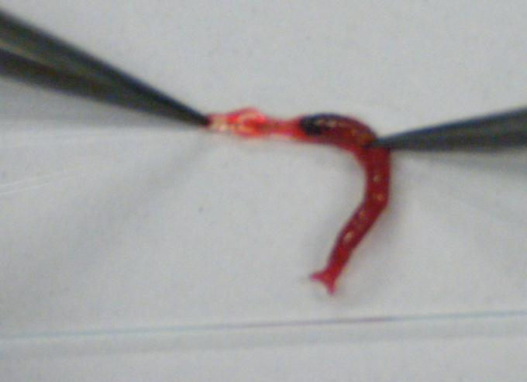
①だ腺の取り出し－３
頭部を引き抜いた状態
頭部
準備
～前日
当日
実験
①
②
③
④
⑤
⑥

Slide 9
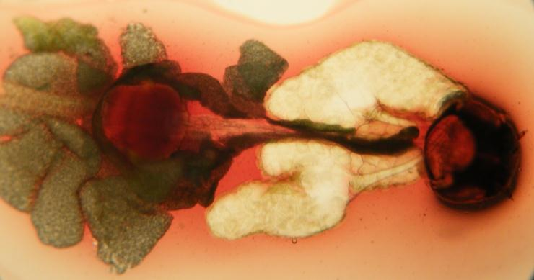
①だ腺の取り出し－４
だ腺付近の拡大
だ腺
頭部
消化管
脂肪体
１mm
準備
～前日
当日
実験
①
②
③
④
⑤
⑥

Slide 10
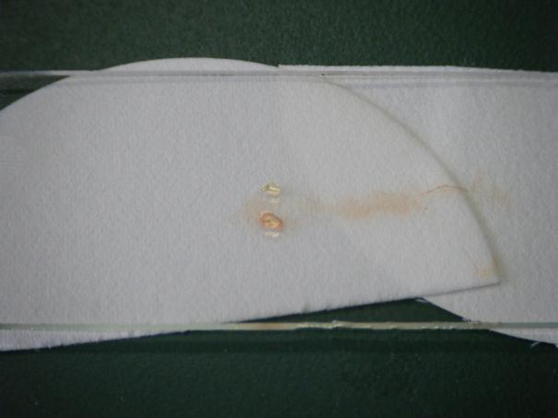
①だ腺の取り出し－５
だ腺以外の不要な部分を取り除く。
だ腺
準備
～前日
当日
実験
①
②
③
④
⑤
⑥

Slide 11
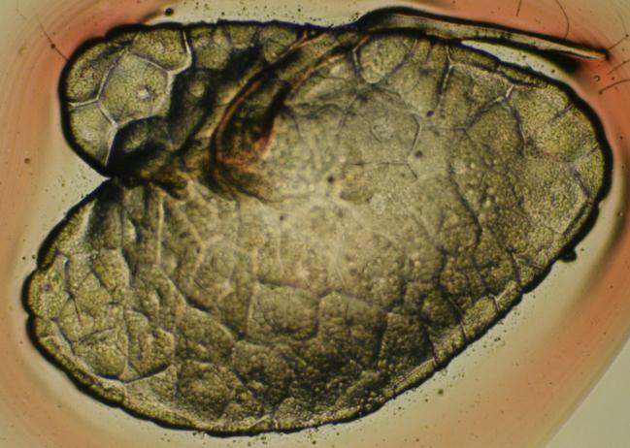
①だ腺の取り出し－６
だ腺の拡大
だ腺細胞の核
１mm
準備
～前日
当日
実験
①
②
③
④
⑤
⑥

Slide 12
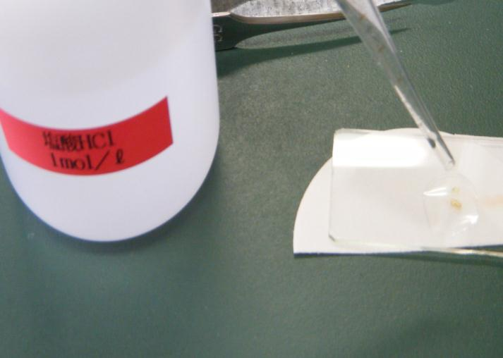
②塩酸固定
だ腺を塩酸で１分固定する。
だ腺
準備
～前日
当日
実験
①
②
③
④
⑤
⑥

Slide 13
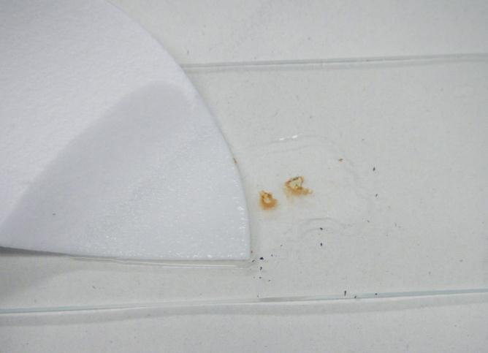
③塩酸の除去－１
塩酸をろ紙で吸い取る。
準備
～前日
当日
実験
①
②
③
④
⑤
⑥

Slide 14
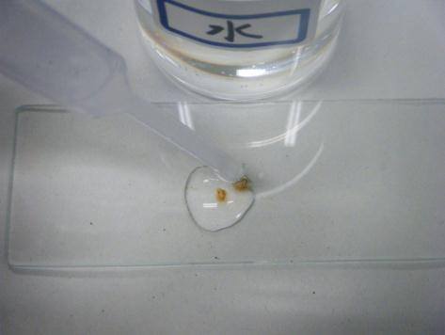
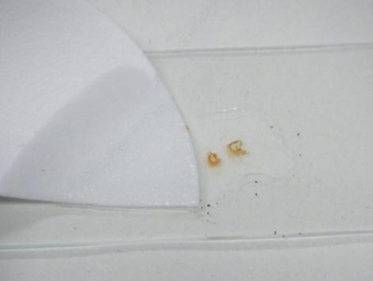
③塩酸の除去－２
水をかけ，水をろ紙で吸い取る。
２回以上繰り返す。
準備
～前日
当日
実験
①
②
③
④
⑤
⑥

Slide 15
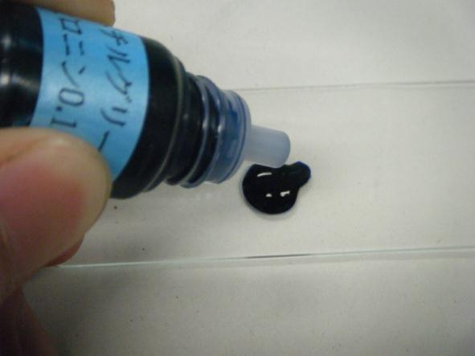
④二重染色－１
メチルグリーン・ピロニン染色液を滴下し，１０分置く。
準備
～前日
当日
実験
①
②
③
④
⑤
⑥

Slide 16
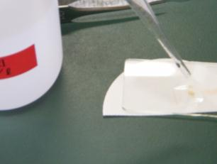
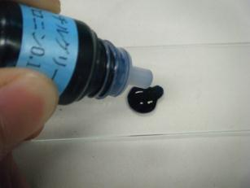
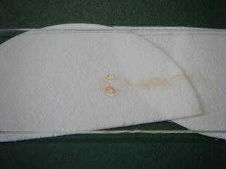
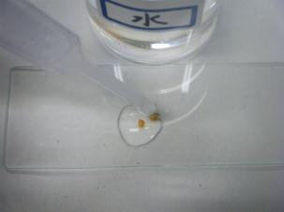
④二重染色－２
待つ間に，２枚分①～④の行程を行い，予備をつくる。
準備
～前日
当日
実験
①
②
③
④
⑤
⑥

Slide 17
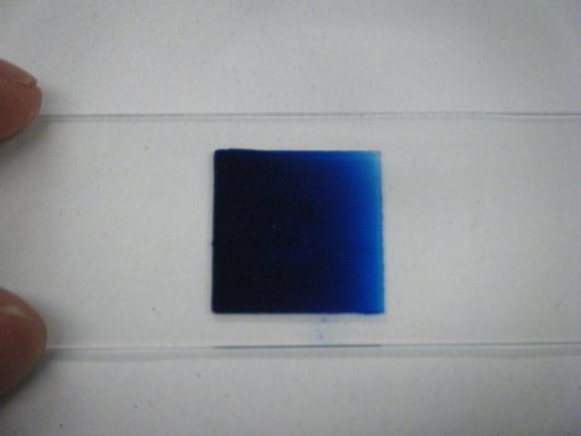
⑤染色体の展開－１
空気が入らないようにカバーガラスをかぶせる。
準備
～前日
当日
実験
①
②
③
④
⑤
⑥

Slide 18
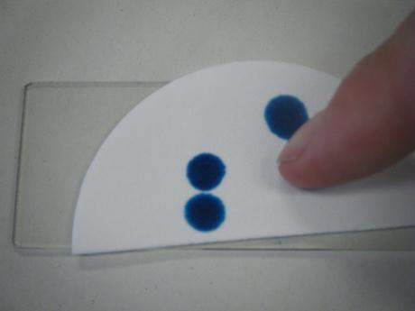
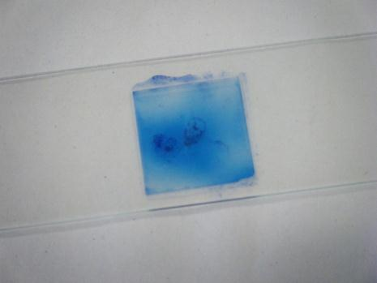
⑤染色体の展開－２
ろ紙をかぶせて指で押さえ，余分な染色液を除く。
準備
～前日
当日
実験
①
②
③
④
⑤
⑥

Slide 19
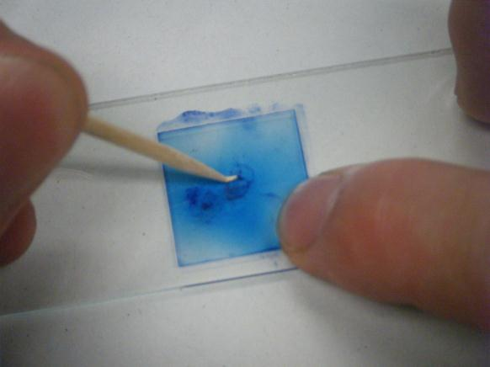
⑤染色体の展開－３
カバーガラスがずれないように押さえながら垂直にたたく。予備も同様に展開する。
準備
～前日
当日
実験
①
②
③
④
⑤
⑥

Slide 20
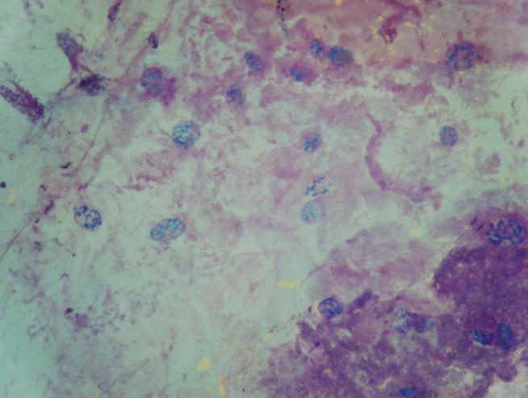
⑥観察・スケッチ－１
低倍率で検鏡し，だ腺染色体を見つける。
だ腺染色体
準備
～前日
当日
実験
①
②
③
④
⑤
⑥

Slide 21
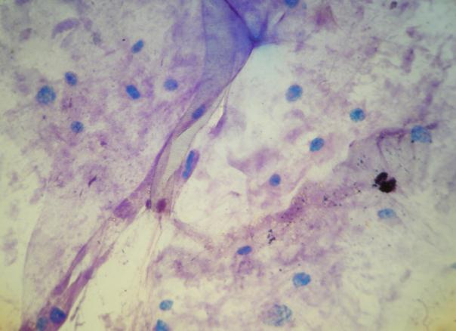
⑥観察・スケッチ－２
だ腺染色体が広がって無い場合，再度展開する。
広がっていない
だ腺染色体
準備
～前日
当日
実験
①
②
③
④
⑤
⑥

Slide 22
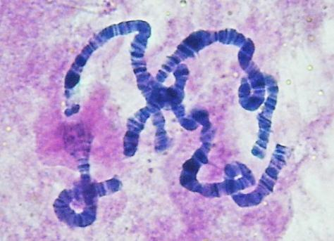
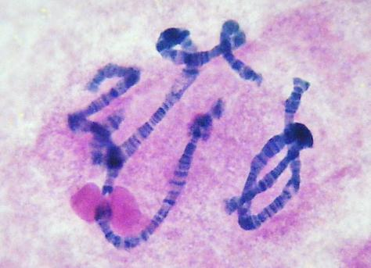
⑥観察・スケッチ－３
だ腺染色体が広がっているものを探し，高倍率でパフや横縞の様子を観察・スケッチする。
パフ
準備
～前日
当日
実験
①
②
③
④
⑤
⑥

Slide 23
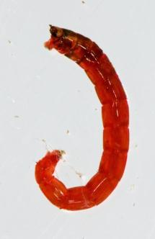
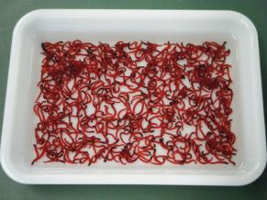
アカムシユスリカの知識
ユ
アカムシユスリカ（染色体数 ２ｎ＝６）の幼虫
双翅目ユスリカ科
岩手県では自然にはあまり生息していない。
（岩洞湖などでワカサギ釣りのエサとして使った残りを投棄したものが生き残り，生息していることがある。） 「エリスロクルオリン」という，ヘモグロビンのような色素タンパク質を体液に含むため，赤色に見える。
入手方法
①教材会社から購入する。
②インターネットで購入する。
①，②は割高である。
③12月～３月のワカサギ釣りシーズンは釣具屋さんの店頭で入手できる。シーズン外でも，問屋に在庫があれば取り寄せてもらえ，数日で入手できる。
２１０円／１０ｇ（２００匹～）

Slide 24
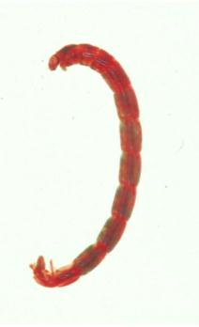
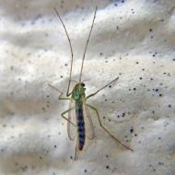
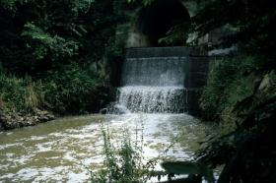
セスジユスリカの知識
ユ
セスジユスリカ（染色体数 ２ｎ＝８）の幼虫
双翅目ユスリカ科
岩手県では自然にみられる一般的なもの。 蚊によく似た大きさや姿をしているが，刺すことはない。また蚊のような鱗粉も持たないため，黒っぽい粉のようなものが肌に付くことはない。しばしば川や池の近くで蚊柱（かばしら）と呼ばれる群れをつくる。
入手方法
生活排水などにより，富栄養化が進んだ下水の泥に生息することが多い。春から秋までみることができるが，数や大きさの点で，９月くらいに採集したほうが観察に適している。

Slide 25
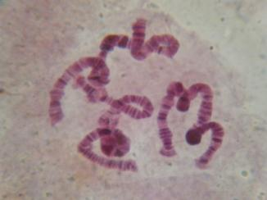
だ腺染色体の知識
ユ
だ腺染色体
昆虫の双翅類（ハエやカなど）の幼虫のだ腺細胞にみられる巨大染色体で，通常の染色体の100～150倍の大きさ。
細胞が分裂しないでＤＮＡ複製が繰り返され，複製された染色糸が分離しないので多数の染色糸からなるため巨大化する。 体細胞（２ｎ）であるが，相同染色体が対合しているので，ｎ本の染色体が観察される。
染色体内部で，染色されやすさが異なるため，横縞として観察できる。
局部的にパフと呼ばれる膨らみが観察でき，ここでは染色体が部分的にほどけて広がっており，ＲＮＡの転写が行われている。
パフ
酢酸ゲンチアナバイオレットにより
染色したアカムシユスリカのだ腺染色体

